Slide 1
胰岛素泵仿真模拟实验
课程：软件工程
姓名：唐莹莹
班级：网络1605
时间：2018.10.22

Slide 2
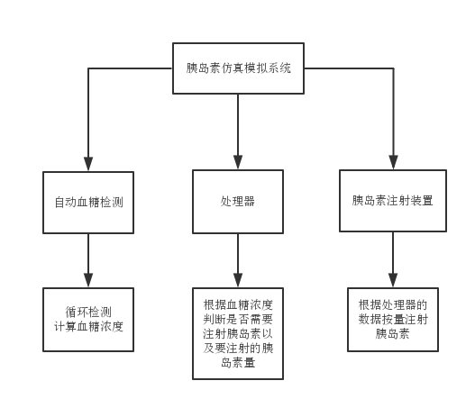
前期分析及设计：
总体设计有三大部分：
自动检测血糖、数据控制器、胰岛素注射装置。
三部分的次序为：
（1）自动检测血糖；
（2）控制器接收血糖浓度值，判断是否需要调用胰岛素泵注射功能；
（3）若使用胰岛素注射功能，则按照计算的值对患者进行微量胰岛素的注射。

Slide 3
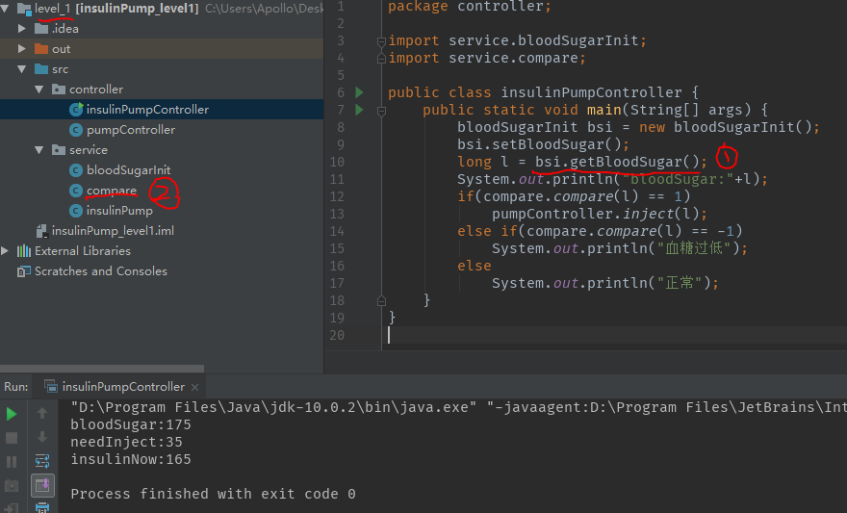
V1.0的代码及运行结果：

Slide 4
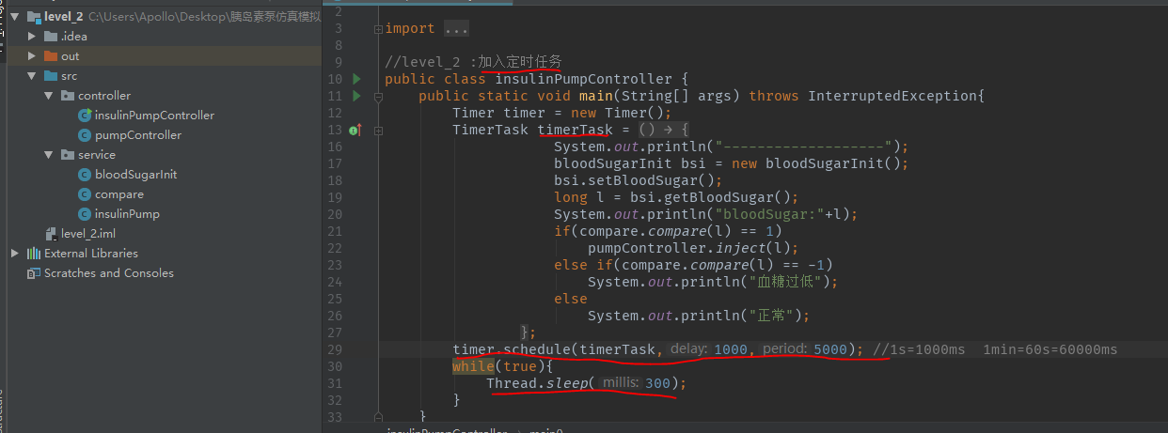
V2.0的代码及运行结果：

Slide 5
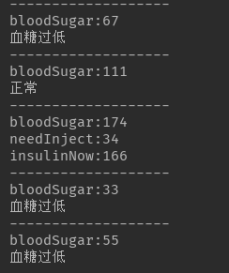
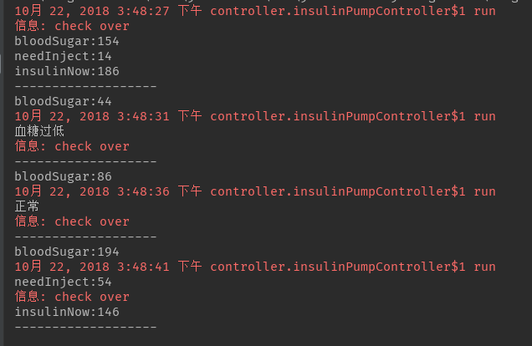
V2.0和V3.0的运行结果对比：

Slide 6
Thanks!

